Slide 1
PROYECTO DESENREDADOS
Grupo 7
María Muñoz
Alba Martinez
Emiliano Martinez
Paula González

Slide 2
ENCUESTA
PREGUNTA 1 (15): ¿ TIENES AMIGOS VIRTUALES ?
PREGUNTA 2 (16): ¿ TUS PADRES O TUTORES LEGALES SUPERVISAN TU MÓVIL, TABLET U ORDENADOR?
PREGUNTA 3 (17): EN CASO DE QUE NO LO HAGAN ¿ DEJARÍAS QUE LO HICIESEN ?

Slide 3
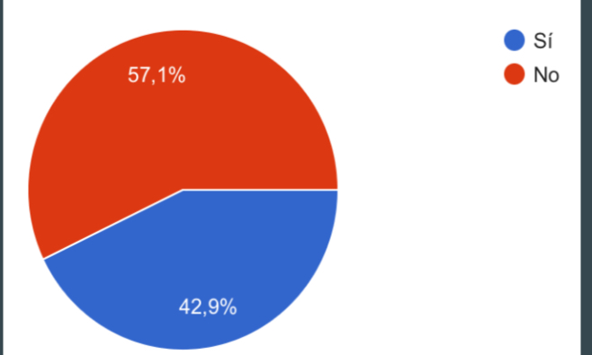
PREGUNTA 1. ¿Tienes amigos virtuales?
Exactamente un 42.9% de alumnos del instituto tienen amigos virtuales, mientras que un 57.1% de ellos, no tienen.

Slide 4
PREGUNTA 1. ¿Tienes amigos virtuales? (Búsqueda de internet )
Según la búsqueda que hemos realizado en internet, un 57% de los adolescentes tienen amigos virtuales.

Slide 5
PREGUNTA 1. ¿Tienes amigos virtuales? (Conclusión)
Los resultados de la encuesta y la búsqueda son un poco parecidos, pero no tanto, ya que mientras el 57% de adolescentes del instituto no tienen amigos virtuales, el 57% de adolescentes en general sí ​tienen.

Slide 6
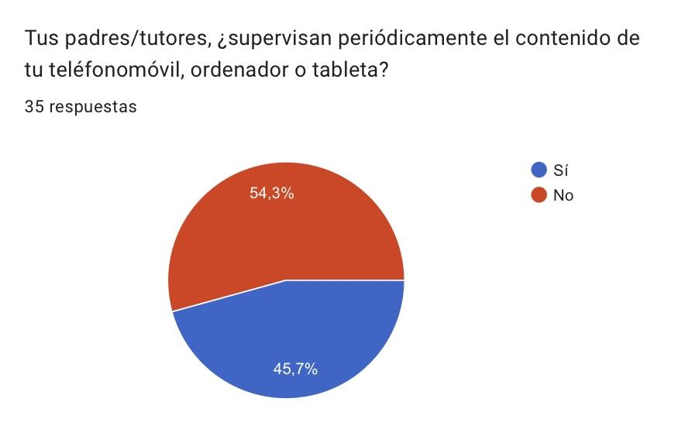
PREGUNTA 2 ¿Supervisan tus padres/tutores legales el contenido de tu dispositivo?
Al 54,3% de los adolescentes que han respondido no supervisan sus móviles, ordenadores o tablets.
En cambio al 45,7% si les supervisan sus aparatos electró​nicos.

Slide 7
PREGUNTA 2 ¿Supervisan tus padres/tutores legales el contenido de tu dispositivo? (Búsqueda en internet)
Por último mediante una bú​squeda hemos sabido que aproximadamente al 46% de los adolescentes en todo el mundo les supervisan su teléfono.

Slide 8
PREGUNTA 2 ¿Supervisan tus padres/tutores legales el contenido de tu dispositivo? (Conclusión)
Los resultados de la encuesta y la búsqueda en internet son muy parecidos y nos resultandos que nos parecen normales

Slide 9
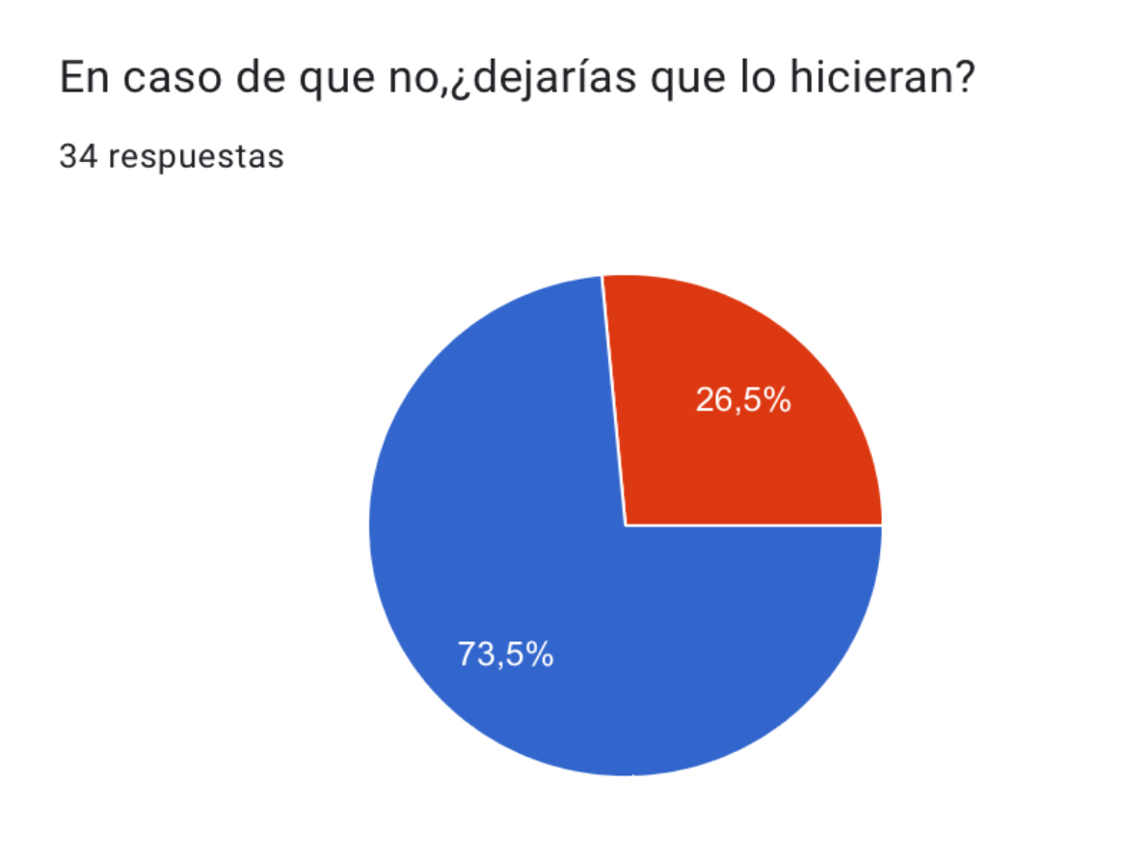
Pregunta 3. En caso de que no, ¿Dejarías que lo hicieran?
Un 73’5% de los adolescentes los cuales han respondido a la encuesta dejarían que sus padres revisen su móvil en caso de que no lo están revisando
Pero sin embargo un 26’5% de los adolescentes los cuales han respondido a la encuesta no dejarían que sus padres revisen su móvil

Slide 10
Pregunta 3. ¿En caso que no dejarías que lo hicieran?(Búsqueda en internet​)
Según la información que hemos conseguido sacar por internet hemos averiguado que un 40% de los adolescentes españoles dejan que sus padres revisen su móvil en caso de que no se lo están revisando.

Slide 11
Pregunta 3. ¿En caso de que no dejarías que lo hicieran? Conclusión
Los resultados de la búsqueda de internet y de la encuesta que hemos realizado son un poco diferentes, y hay más porcentaje de alumnos que dejan que les revisen el móvil qué porcentaje de adolescentes españoles

